Slide 1
Zagonetka:
Koji (Isusov) apostol u svojem imenu ima slova PET, ali ako mu oduzmeš PET ostanu mu slova DVA?

Slide 2
Zagonetka:
Koji (Isusov) apostol u svojem imenu ima slova PET, ali ako mu oduzmeš PET ostanu mu slova DVA?
„PETAR" - "PET" = "AR"

Slide 3
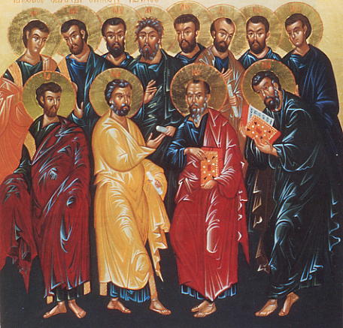
Isusovi Apostoli
Šimun, zvani Petar,
i Andrija, brat njegov;
i Jakov, sin Zebedejev,
i Ivan brat njegov;
Filip
i Bartolomej;
Toma
i Matej carinik;
Jakov (Mlađi) Alfejev
i (Juda) Tadej;
Šimun Kananaj
i Juda Iškariotski, koji ga izda.
…Onda baciše kocke i kocka pade na Matiju; tako bi pribrojen jedanaestorici apostola.
O nama pročitaj u U48.

Slide 4
Isusovi Apostoli
U bilježnicu napiši naslov i ovu rečenicu desno:
Isus je pozvao dvanaest Apostola da ga slijede, da uče od njega te da poslije naviještaju cijelom svijetu Radosnu vijest (Evanđelje): da nas Bog voli i traži da budemo njegova dobra djeca.

Slide 5
Isusovi Apostoli
Dakle, ovo su Isusovi učenici, apostoli:
Istraži, dopuni i prepiši u bilježnicu ovaj popis apostola:
Šimun Petar
Šimun Kananaj
Jakov Zebedejev
Jakov (Mlađi) Alfejev
Matej
Matija
(Juda) Tadej
Toma
Andrija
Bartolomej
Filip
Ivan

Slide 6
Isusovi Apostoli
Naučiti nabrojiti barem 5 Isusovih apostola!
DZ+: naučiti napamet imena svih 12 Isusovih apostola.
Šimun Petar
Šimun Kananaj
Jakov Zebedejev
Jakov (Mlađi) Alfejev
Matej
Matija
(Juda) Tadej
Toma
Andrija
Bartolomej
Filip
I van

Slide 7
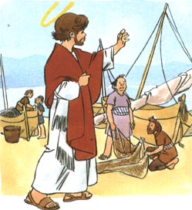
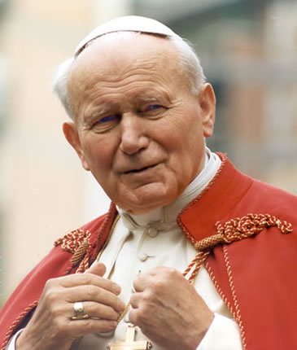
A tko je napisao tu pjesmu?
Notes:
Tu staviti riječi pjesme a ne sliku riječi, tako da ova mala sličica može „stati” i vidjeti se.

Slide 8
Priča…
Gospodin Isus "onih dana iziđe na goru da se pomoli. I provede noć moleći se Bogu. Kad se razdanilo" (Lk 6,12-13a), "pozove koje sam htjede. I dođoše k njemu. I ustanovi Dvanaestoricu da budu s njim, pa da ih šalje propovijedati" (Mk 3,13-15).

Slide 9
Da iskuša ljudsku psihologiju i pamet, dva mjeseca kasnije Isus pošalje svu Dvanaestoricu u Savjetovalište za zvanja u Jeruzalem, da vidi što će stručni ljudi reći o njegovim kandidatima. I evo toga stručnog odgovora kojega je potpisala ekipa savjetnika:

Slide 10
Poštovani Rabbi Ješua,
Zahvaljujemo na povjerenju koje si nam iskazao šaljući nam na stručno promatranje i savjetovanje Dvanaestoricu ljudi koje si izabrao za glavna mjesta u svojoj novoj Družbi. Sa svima smo obavili potrebne testove, pokuse i probe, teoretske i praktične, i to kroz punih deset dana. Naši su psiholozi razgovarali sa svakim osobno, a viši savjetnici za pojedine zanate i službe susreli su se sa svakim pojedinačno i sa svima zajedno. Svaki pojedini član Tvoje zajednice ima svoju kartoteku, koju ćeš u prikladno vrijeme, kad naiđeš kroz Jeruzalem, pozorno proučiti. Mi smo ovdje ukratko iznijeli, Tebi na znanje i ravnanje, svoje dojmove i sudove koje su potpisali svi članovi naše Psihološke službe.

Slide 11
Dakle:
Općenito: svi se u Savjetovalištu slažu da većina Tvojih izabranika nema ni pretpostavke, ni odgoja, ni ikakve prikladnosti za vodeće uloge i pothvate koje im kaniš povjeriti. Nemaju pojma o zajedništvu, ni o zajedničkoj akciji, ni odgovornosti. Krvavo ćeš se razočarati nad njima. Mi bismo Ti preporučili da potražiš druge osobe koje će imati više iskustva u vodstvu i više prokušane sposobnosti u radu, osobito s ljudima.

Slide 12
Pojedinačno: iznosimo samo bitne sažetke svojih sudova o svakom pojedinom kandidatu:
1. ŠIMUN PETAR iz Betsaide, sin Jonin, po zanimanju ribar: čuvstveno nestalan. Čovjek prve reakcije. Ne obuzdava svoga jezika ni svoje strastvenosti. Promjenjiv k'o jesensko vrijeme. Više puta ne zna što je rekao. Lako pada, a gorko se kaje kad padne. Bježi od bilo kakve žrtve. Riskantno je povjeriti mu neku težu zadaću, pogotovo da vodi zajednicu. Upropastit će je.

Slide 13
2. ANDRIJA, brat njegov, također ribar: nema uopće svojstava predvodnika. Lako ustupi svoje mjesto drugome. Uvijek će biti na trećem ili na posljednjem mjestu. A takav nije za voditelja. Odan gnjevu i ponešto ljubomoran. Bilo bi više koristi da se obojica braće vrate k mrežama koje su ostavili.
3. JAKOV i
4. IVAN, isto tako braća, sinovi Zebedeja i Salome: stavljaju svoje osobne i obiteljske interese iznad interesa šire zajednice. Često govore o svojoj obitelji. Vatreni k'o gromovi. Oni bi mnoge stvari, pa i osobe, radije spalili nego spasili. Opasni po Družbu i društvo.

Slide 14
5. FILIP iz Betsaide, veoma naivan u pitanjima, nesnalažljiv u životnim situacijama, povodljiv za drugima, Nećeš imati velike sreće od njega. 6. NATANAEL ili BARTOLOMEJ iz Kane Galilejske: pokazuje veliko nepovjerenje prema ljudima, vjerojatno će ga pokazati i prema novoj zajednici i prema Tebi osobno. Sudi ljude po mjestu, ne po karakteru. Ali je iskren.
7. MATEJ, bivši carinik, čovjek veoma loše prošlosti (bio je na crnoj listi na Uredu za zapošljavanje). Inače najpismeniji čovjek u zajednici, uz Ivana Zebedejeva. Mogao bi biti koristan društvu da ga prošlost ne bije.

Slide 15
8. TOMA zvani Didim ili Blizanac: pokazuje neumjesnu sklonost sumnjama i svakakvim pitanjima. Ruši moral u zajednici. Povlači se iz skupine kad vidi da ne ide po njegovu. On drži samo do svoga suda. Jedva se kada zna prikloniti zajedničkom mišljenju. Izrazito negativan.
9. JAKOV Alfejev i
10. JUDA TADEJ, braća: naginju teškoj depresiji. Uglavnom šute. Gotovo nezainteresirani za ispitivanje i za dobre rezultate. Čak ni za molitvu. Bilo ih je teško testirati.
11. ŠIMUN zvani Revnitelj, Kanaanac: skloniji je svađi i bodežu nego lijepoj riječi i uvjeravanju. Tip bez imalo diplomacije, nije uopće za Tvoje organizacije. On je doslovno zalutao u skupinu.

Slide 16
12. Jedini kandidat koji očituje veliki duhovni potencijal, silnu intelektualnu sposobnost i moralnu podobnost, koji neobično uspješno surađuje s ljudima, sklon poslovnosti i kontaktibilnosti, snalažljiv i okretan, pun motivacije, zdrave ambicije i odgovornosti, jest JUDA iz Iškariota. Odnio je najviše bodova u ispitivanjima. Ima najviši mogući kvocijent inteligencije, 120! Čovjek ozbiljne nade i velikih obećanja. Može ti biti desna ruka, zamjenik. Jedino što smo primjetili jest da ima malo duge prste desne ruke. S te ga strane drži na oku.

Slide 17
Želimo ti uspjeh u pothvatu i u pronalaženju novih ljudi, osim ovoga posljednjega. Dao Bog da i Ti i Tvoji izabranici budete što korisniji ovom našem židovskom društvu.
Savjetovalište za zvanja Jeruzalem

Slide 18
Kad je Isus pročitao što su mu stručnjaci napisali, onda je pozvao Dvanaestoricu i rekao im: Prijatelji, računam s vama. Računajte i vi sa mnom. "Bit ćete mi svjedoci u Jeruzalemu, u svoj Judeji, u Samariji i do kraja zemlje" (Dj 1,8). Sretno bilo! Ja sam s vama u sve dane, do svršetka svijeta!

Slide 19
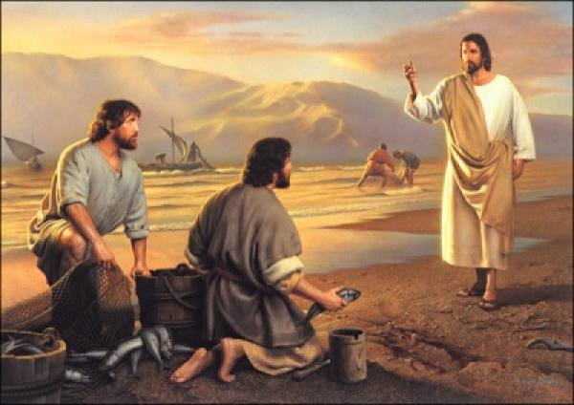
Dođite i slijedite me!

